Slide 1

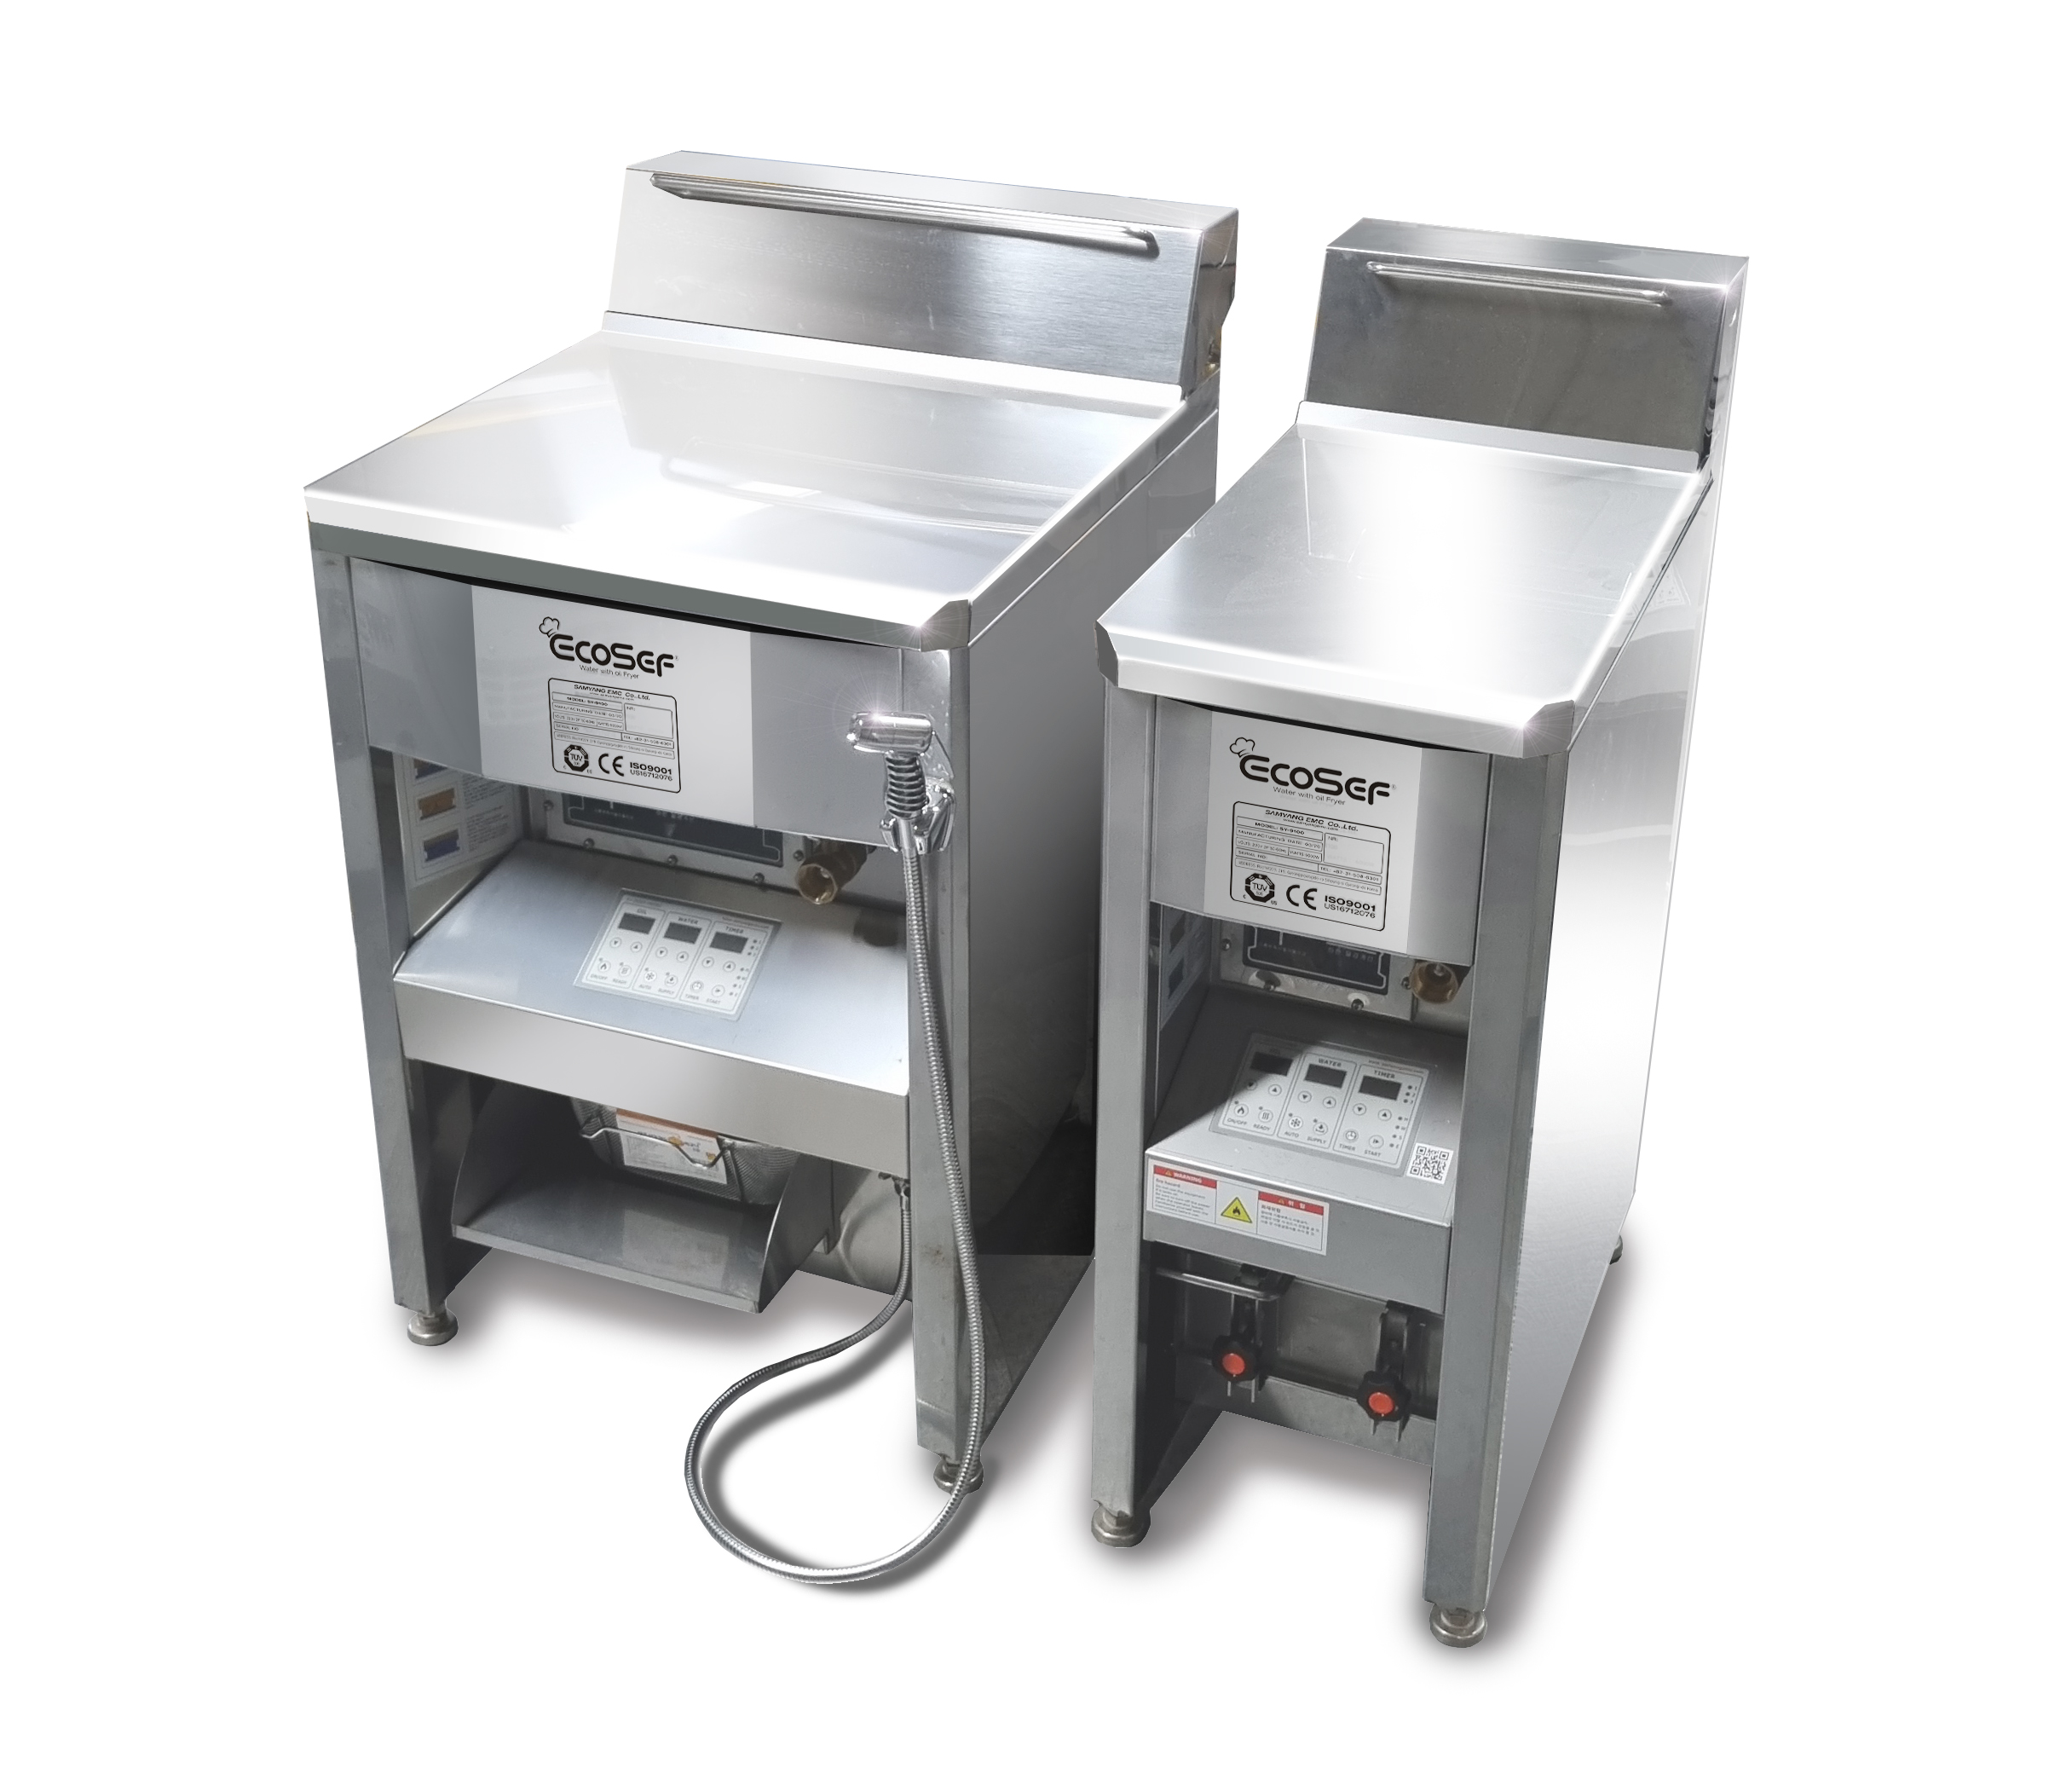
Ecosef 수유식튀김기 전문가용
제품사용설명서
안전을 위한 주의사항은 사용자의 안전을 지키고 재산상의 손해 등을 막기 위한 내용입니다. 반드시 읽고 올바르게 사용하십시오.
사용설명서 상의 그림은 설명을 위해 그려진 것으로 실제의 모양과 부분적으로 다를 수 있습니다.
한국 전용 제품으로 중국 포함 해외 반출 및 제품사양 변경 등의 경우, 품질을 보증할 수 없으며 안전사고 위험성이 존재합니다.
제품사용설명서는 실제 제품을 사용하는 사람이 숙지 후 항상 볼 수 있는 곳에 보관하십시오.
제품의 외관 및 규격 등은 품질개선을 위해 사전에 통보없이 변경될 수 있습니다.

Slide 2
■ 삼양이엠씨의 약속
제품 사용중에 고장이 발생 할 경우 구입일로부터 1년 동안 무상으로 A/S를 받으실 수 있습니다.
(단, 고객님의 과실 및 천재지변, 소모품에 대한 경우는 보증기간 내에라도 유상 처리가 됩니다.)
다음의 경우는 보증기간 내라도 유상처리 됩니다.
제품을 다른 용도(세탁, 건조, 음식물 굽기)로 사용 중 이물질이 침투되거나 과열되어 고장이 발생한 경우
제품 작동시 사용자 실수로 기름이 흘러 고장이 발생한 경우
본사의 부품이 아닌 임의의 부품 및 소모품을 사용하여 고장이 발생한 경우
설치 및 사용 중 외부 충격으로 인해 제품 파손 및 기능상의 고장이 발생한 경우
본사 A/S기사 외에 임의의 수리, 분해, 개조한 제품에 고장이 발생한 경우
설치 기준에 따라 설치하지 않아 고장이 발생한 경우 설치 업체에게 의뢰하십시오.
예) 제품사용설명서에 나와있는 설치환경 기준에 벗어난 경우
제품사용설명서에 나와있는 전기용량과 다르게 잘못 시공된 경우
본사를 통해 정상적으로 구입하지 않은 제품(중고품 구입, 개조한 제품)에 고장이 발생한 경우
본사에서 제공하는 제품사용설명서 중 ‘안전을 위한 주의사항’을 지키지 않아 고장이 발생한 경우
목 차
안전을 위한 주의사항 · · · · · · · · · · · · · · · · · · · · · · · · · · · · · · · · · · · · · · · · ·· · · · · 3
각 부의 명칭 · · · · · · · · · · · · · · · · · · · · · · · · · · · · · · · · · · · · · · · · · · · · · · · · · · · 10
올바른 사용방법 · · · · · · · · · · · · · · · · · · · · · · · · · · · · · · · · · · · · · · · · · · · · · · · · 11
제품규격 · · · · · · · · · · · · · · · · · · · · · · · · · · · · · · · · · · · · · · · · · · · · · · · · · · · · · · · 21
설치방법 · · · · · · · · · · · · · · · · · · · · · · · · · · · · · · · · · · · · · · · · · · · · · · · · · · · · · · · 27
A/S 약관 · · · · · · · · · · · · · · · · · · · · · · · · · · · · · · · · · · · · · · · · · · · · · · · · · · · · · · · 28

Slide 3









1. 안전을 위한 주의사항
‘안전을 위한 주의 사항’은 사용자의 안전과 재산상의 손해 등을 막기 위한 내용입니다. 반드시 모두 읽고 올바르게 사용하십시오.
위 험 | 지시사항을 지키지 않았을 경우 사용자가 사망하거나 중상을 입을 위험이 있습니다.
주 의 | 지시사항을 지키지 않았을 경우 사용자가 사망하거나 중상을 입을 가능성이 있습니다.
경 고 | 지시사항을 지키지 않았을 경우 사용자가 상해를 입거나 재산상 손해가 발생할 수 있습니다.
필 수 | 강제지시 표시로 반드시 행하여야 할 항목을 강조하여 나타냅니다.
감 전 | 감전예방을 위한 감전주의 표시를 나타냅니다.
접 지 | 감전예방을 위한 접지표시를 나타냅니다.
금 지 | 일반적인 금지 표시로 하지 말아야 할 항목을 강조하여 나타냅니다.
1.1 위 험
반드시 지정된 전원을 사용하십시오.
사용전원의 전압이 제품 품질표시 스티커에 표시된 전압과 일치하는지 확인하십시오.
제품 사용전원은 SY-6000시리즈는 6㎾ 이며, SY-9000시리즈는 9㎾ 입니다.
사용전원이 제품과 다를 경우, 제품의 고장은 물론 화재, 감전사고의 원인이 됩니다.
제품 이전 설치시 본사에서 제공하는 제품설치기준 대로 설치하십시오.
제품 설치에 필요한 전기배선은 전문 전기설비기사에 문의하십시오.
단상 AC 220V 전원, 접지, 케이블공사에 대하여 관련법규를 준수하여 시공하시기 바랍니다.
관련법규 : 전기 설비기준. 전기용품 사용법, 전기공사법, 내선규정 등
승압트랜스를 사용하는 경우 반드시 SY-6000시리즈는 15KVA 이상, SY-9000 시리즈는 18KVA 이상의 제품을 사용하십시오.
지진, 화재시 또는 사용 중 이상음, 이상한 냄새 등을 감지했을 때에는 곧바로 사용을 멈추고 누전차단기(ELCB)의 스위치를 꺼주십시오.
제품의 튀김기 내솥을 제외한 제품 외부에 물을 뿌리지 마십시오. (특히, 청소시)
제품의 주요 전자부품에 물이 침투할 경우 제품고장은 물론 화재 및 상해의 직접적인 원인이 됩니다. 절대로 물을 뿌리지 마십시오.
제품 작동 중 수동급수 버튼 외에 임의로 튀김기 내솥에 물을 넣지 마십시오.

Slide 4
1.2 주 의
오래된 기름을 사용하지 마십시오.
기름이 산성을 띠어 음식의 질이 나빠집니다.
또한 인화점이 낮아지거나 갑자기 끓어 올라 화재 및 화상의 원인이 됩니다.
제품이 고정되지 않는 불안정한 지대에서 제품을 사용하지 마십시오.
제품내부 손상 및 안전장치 오작동의 원인이 됩니다.
배수밸브를 조작할 경우 절대로 손을 제외한 발이나 다른 도구를 이용하지 마십시오.
배수 밸브는 튀김기 내솥과 연결되어 있는 중요한 부품입니다.
청소를 자주 해주십시오.
히터 및 센서에 찌꺼기가 끼어 오작동이 발생해 화제 및 고장이 발생할 수 있습니다.
설치장소는 꼭 바닥이 단단하고 항상 수평인 곳에 설치하십시오.
특히, 환기가 잘 되는 곳에 설치하십시오, 불안정한 차량 및 선박 등에서 사용하는 경우 화재나 화상의 원인이 됩니다.
누전차단기(ELCB)의 이상유무를 반드시 확인하십시오.
누전차단기의 정격전류가 낮을 경우 전원차단, 감전, 화재의원인이 됩니다.
기름을 가열할 때에는 튀김기 내솥에 기름이 충분히 채워져 있는지 꼭 확인을 하십시오.
기름이 충분하지 못한 경우 또는 기름이 없는 경우는 화재 및 화상의 원인이 됩니다.
히터를 청소하지 않으면 히터 표면이 변색될 수 있습니다.
사용 후에는 반드시 정지버튼을 눌러 제품의 작동을 중지하십시오.
정지버튼을 눌러 주어야 작동이 중지됩니다.
제품을 사용하지 않으실 때는 정지버튼을 눌러 제품의 작동을 멈춰 주십시오.
장기간 제품을 사용하지 않을 시에는 기름을 빼고 누전차단기(ELCB)의 스위치를 꺼주십시오.
히터를 들어올려 고정시킬 때에는 히터가 충분히 식은 후 히터를 올리고 히터 고정바로 고정해 주십시오.
뜨거운 히터를 들어올리면 화재 및 화상을 입을 수 있습니다.

Slide 5

1.2 주 의
제품 점검, 청소, 손질 시에는 반드시 누전차단기(ELCB)의 스위치를 꺼주십시오.
제품 점검, 청소, 손질 후에는 사용했던 공구나 청소도구가 내부에 들어있지 않은지 그리고 가연성 물건이 주변에 없는지 반드시 확인하십시오.
제품 청소시에는 반드시 면장갑을 손에 끼고 청소해 주십시오.
청소시 전면 조작부 및 제품 후면으로 물이 튀지 않도록 주의하십시오.
튀김기 내솥 청소는 면장갑 또는 부드러운 헝겊 등으로 닦아 주십시오.
금속 수세미로 닦을 경우 제품 표면이 손상될 수 있습니다.
튀김기 내솥에 있는 온도센서에 이물질이 묻어 있는지 매일 점검하시고 이물질이 묻어있으면 부드러운 헝겊으로 닦아주십시오.
이물질이 묻어 있는 경우 온도를 측정하지 못해 제품과열로 화제의 원인이 됩니다.
청소시 금속 수세미, 산성세제, 알칼리성세제, 인화성 물질, 연마제, 락스 등을 사용하지 마십시오.
겨울철 동파가 되지 않도록 급수관과 배수관에 보온제 및 열선을 감싸주십시오.
동파방지가 염려될시에는 배관기사를 불러 보온을 해주십시오.

Slide 6
1.3 경 고
전원연결은 반드시 제품마다 단독 누전차단기를 사용하여 연결하십시오.
대전류에 의한 화재의 원인이 됩니다.
누전차단기(ELCB)의 용량이 SY-6000시리즈는 30A, SY-9000시리즈는 50A인지 확인하십시오.
제품 작동 중에는 제품에서 떠나지 마십시오.
고열량의 히터로 가열하고 있으므로 제품 사용 중에는 항상 사용자의 주의가 필요합니다.
불 붙기 쉬운 물건은 가까이 놓지 마십시오.
제품과열로 제품고장 및 화재의 원인이 됩니다.
사용 중과 사용 후 제품이 뜨거울 수 있으니 주의하십시오.
특히, 어린아이의 접근을 절대 막아주십시오. 제품이 매우 고열이기 때문에 화상을 입게 됩니다.
튀김기 내솥 가까이에 손, 얼굴 등 신체의 접근을 피해주십시오.
고온의 열기와 기름이 튀어 화상을 입을 수 있습니다.
본사 A/S기사 이외에는 절대로 분해, 수리, 개조를 하지 마십시오.
임의의 분해, 수리, 개조는 제품안전에 큰 영향을 줄 수 있습니다.
제품의 고장이라 생각될 때에는 제품사용설명서를 참조하거나 당사 서비스센터 1577-7862로 연락하시기 바랍니다.
조리(튀김) 이외의 다른 용도로 사용하지 마십시오.
화재 및 제품파손의 원인이 됩니다.
제품에 식용유와 물 이외의 다른 유체를 넣거나 비어 있는 상태 또는 기름이 부족한 상태로 사용하지 마십시오.
제품의 과열에 의한 고장, 누유에 의한 화재의 원인이 됩니다. 사용 중 기름이 온도 센서에 닿지 않거나 상태창에서 기름이 상한 물 경계선 보다 위로 올라갈 경우에 반드시 기름을 보충하여 기름 정량선을 유지하여 주시기 바랍니다.
물이 튈 수 있는 장소에서는 절대 사용하지 마십시오.
전원부에 물이 들어가면 오작동 및 감전 등으로 제품 손상의 원인이 됩니다.
특히 가열된 기름에 물이 들어갈 경우 기름이 튀어 화상의 원인이 됩니다.
수분이 과다한 식품 및 너무 많은 조리물을 한꺼번에 투입하지 마십시오.
갑자기 끓어 넘쳐 화상을 입을 수 있습니다.
사용중 또는 청소시 히터 및 온도센서에 충격을 주지 않도록 주의하십시오.
배유와 청소는 기름이 모두 식은 후 제품이 뜨겁지 않을 때 실시하십시오.
화상 및 상해를 입을 수 있습니다.
고온의 튀김가루와 함께 이물질(키친타올, 휴지 등)을 방치하지 마시고 반드시 튀김가루는 충분히 식혀서 폐기해 주십시오.

Slide 7
1.3 경 고
절대로. 제품 사용 중에 배수밸브를 열어 물을 빼지 마십시오.
배수밸브는 청소시 튀김기 내솥에 물을 빼는 용도입니다.
절대로 작업 중 배수밸브를 여시면 안됩니다.
제품사용 중 수동으로 물을 빼내어 튀김 찌꺼기를 청소하려면, 필히 사용방법을 따르십시오.
제품 조작시 손을 제외한 어떠한 도구나 신체부위를 사용하지 마십시오.
조작부의 경우 오작동이 발생하거나 조작부 파손이 발생할 수 있습니다.
제품의 튀김기 내솥을 제외한 다른곳에 물을 뿌리지 마십시오.
조작부 등에 물이 들어갈 경우 누전, 합선, 오작동으로 제품고장 및 화재의 원인이 됩니다.
청소를 위해 절대로 신나, 벤젠 등 인화성 물질을 사용하지 마십시오.
가열시 가연성 물질이 발화되어 화재의 원인이 됩니다.
제품 내부를 청소할 때는 반드시 면장갑을 사용하십시오.
고온에 의한 화상과 날카로운 부분에 찰과상을 입을 수 있습니다.
청소시 히터와 온도센서에 힘을 가하지 마십시오.
온도센서와 히터가 변형되면 제품이 고장날 수 있습니다.
튀김기 내솥망 설치시 올바른 위치에 정확히 설치하십시오.
튀김기 내솥망 아래로 음식물이 절대로 내려가면 안됩니다.
반드시 튀김기 내솥망을 설치한 후 제품을 사용하십시오.
제품 사용중에 히터와 온도센서에 힘을 가하지 마십시오.
온도센서와 히터가 변형되면 제품이 고장날 수 있습니다.
히터를 들어올려 고정시 히터 고정바로 고정하여 주십시오.
히터가 뜨거울 때 히터를 만지지 마십시오
히터를 만질 때는 반드시 장갑을 착용하십시오.
청소를 하기 전에 반드시 누전차단기의 스위치를 꺼주시고, 히터가 식은 것을 확인 후 청소를 하십시오.

Slide 8
1.4 특히 이점을 유의하십시오
전기배선 공사 상태를 반드시 확인하십시오.
이 제품은 단상 AC 220V 전원이 필요합니다.
전기배선에 대해서는 전문 전기설비기사에게 의뢰 하십시오.
접지공사는 되어 있는지 확인하시기 바랍니다.
110V 지역이라면 정격용량의 승압트랜스를 사용하고 있는지 확인하시기 바랍니다.
(SY-6000시리즈 : 15kVA / SY-9000시리즈 :18kVA)
제품마다 단독으로 누전차단기를 설치하십시오.
누전차단기(ELCB) 용량이 SY-6000 시리즈는 30A, SY-9000 시리즈 50A인지 확인하십시오.
기름을 빼기 전에 정지버튼을 눌러 히터의 작동을 멈추십시오.
히터를 정지하지 않을 시 히터 과열로 인해 기기 고장 및 화재의 원인이 됩니다.
기름은 충분히 식히고 빼시기 바랍니다.
기름을 식히지 않을 시 화상을 입을 수 있습니다.
전원 케이블에 흠집을 내거나 가공, 연장, 꺾기, 묶기 등을 행동을 하지 마십시오.
전원 케이블이 파손되면 화재 및 감전의 원인이 됩니다.
제품의 튀김기 내솥을 제외한 다른 부분에 물을 뿌리지 마십시오.
제품 내부로 물이 침투하면 전자기판 등 주요 부품이 파손되고 쇼트 등이 일어나 화재의 원인이 됩니다.
제품 외부 청소는 부드러운 헝겊으로 닦아만 주십시오.

Slide 9

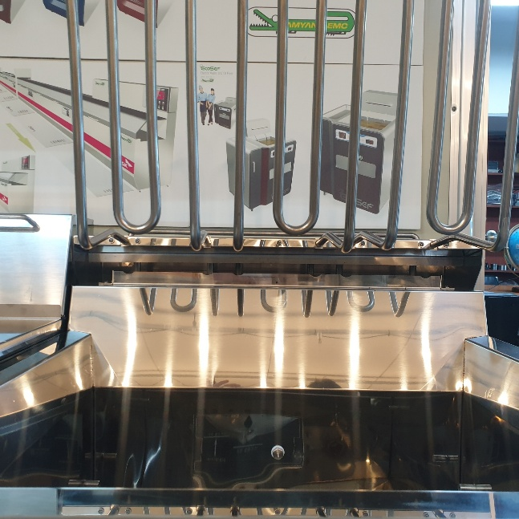
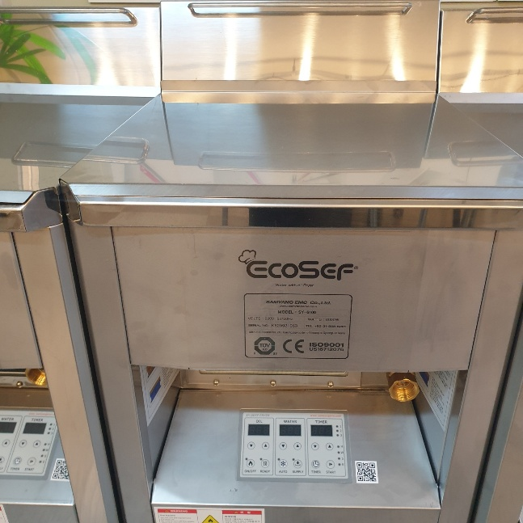
1.4 특히 이점을 유의하십시오
상태창 보는 방법을 숙지하고 상태창에서 기름이 상한 경계선과 하한 경계선사이에 오도록 정량의 기름을 넣어 사용하십시오.
사용중에 상태창을 자주 확인하시고 반드시 물과 기름 경계선이 기름 정량선에 있도록 해주십시오.
기름이 부족하면 물과 기름 경계선이 기름 정량선 보다 올라갑니다.
물과 기름 경계선이 올라가면 반드시 기름을 보충하여 기름 정량선을 유지하여 주십시오.
물의 온도가 올라가면 물 끓음 현상이 발생하고 이는 화상 및 화재의 원인이 됩니다.
사용중에 수동으로 물을 빼내어 수위를 낮추지 마십시오.
온도센서에 기름이 닿지 않을 경우 화재 및 화상의 원이 됩니다.
튀김기 내솥망 설치시 올바른 위치에 정확히 위치하도록 설치 하십시오.
튀김기 내솥망 없이 튀김을 하지 마십시오.
튀김기 내솥망 아래로 음식물이 절대로 내려가면 안됩니다.
튀김기 청소시 절대 물 뿌리지 마세요 (2곳)
9
열선연결부분
명판플레이트

Slide 10
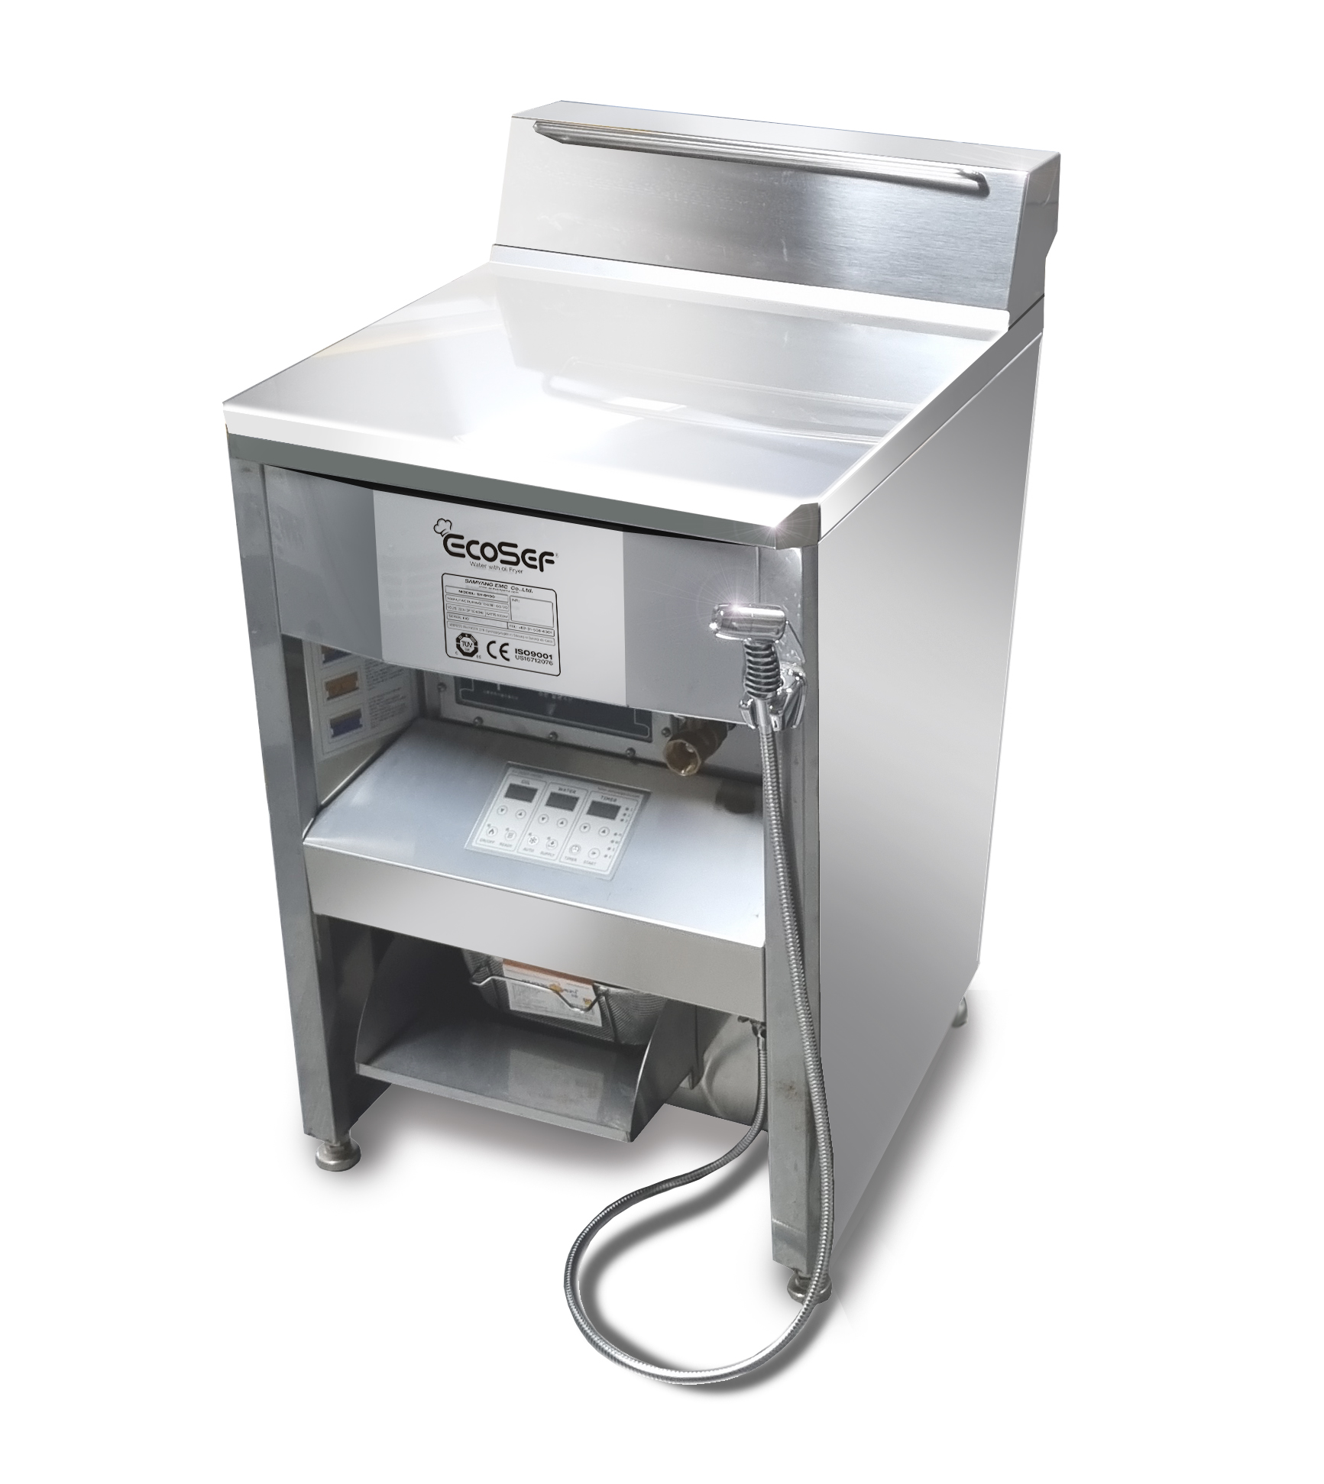
2. 각 부의 명칭
배유밸브
상태창
제품 조작부
수평조절
청소노즐 밸브
배수밸브
찌꺼기거름망

Slide 11
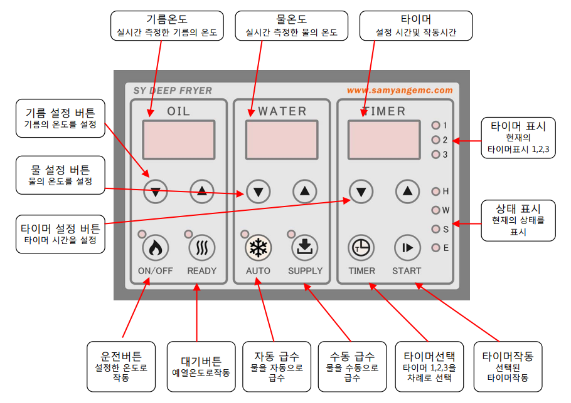
3. 올바른 사용방법
3.1 조작부 명칭 및 설명
•조작부에 표시되는 온도는 현재 식용유온도, 현재 물온도 입니다.
•제품 사용방법에 따라 설정 기름온도를 설정하신 후 현재 기름온도가 설정하신 기름온도까지 도달하면 사용하시면 됩니다.
•현재 물온도는 실시간 측정한 물의 온도를 표시하며 사용안전을 위하여 40도 이상 올라가지 않습니다. •제품의 자동 기능으로 물의 온도가 40도 이상이 되면 깨끗한 물로 자동 교체됩니다.
•제품의 자동 기능으로 2시간에 3분씩 물이 자동 순환하여 항상 깨끗한 물로 자동 교체됩니다.
3.2 조작부 사용 방법
1. 기름 설정 버튼 으로 기름의 온도를 설정한다.
2. 운전버튼으로 기름을 가열하거나 정지한다.
3. 물 설정 버튼 으로 물의 온도를 설정한다.
4. 자동급수 버튼으로 시간 및 온도에 따라서 자동으로 급수한다.
5. 수동급수 버튼으로 물을 수동공급한다.
6. 타이머 선택 버튼으로 타이머 1,2,3을 선택한다.
7. 타이머 작동 버튼으로 선택된 타이머를 작동시킨다.

Slide 12




3.2 조작부 버튼 사용방법
3.3.1 기름온도 설정 버튼
식용유 온도 표시창에 현재온도가 표시되고 UP, DOWN 키를 누르면 설정온도로 맞춥니다.
설정된 온도를 맞춘 후 약 4초 후 자동으로 현재온도로 전환됩니다.
3.3.2 자동급수 버튼 &수동급수 버튼
자동급수(AUTO) 버튼을 누르면 LED가 점등되며 물 온도가 40도 이상 상승할 시 자동으로 급수 및 청소 타이머가 3시간마다 3분씩 자동급수 됩니다.
수동급수(SUPPLY) 버튼을 누르면 튀김기 내솥으로 물이 들어가고 수동급수(SUPPLY) 버튼을 다시 누르면 멈춥니다.
3.3.3 운전 버튼 & 대기 버튼
운전(ON/OFF)을 누르면 설정한 온도로 작동되며 식용유 온도 옆 운전중 LED(H 표시)가 점등 됩니다. 운전(ON/OFF)버튼을 다시 누르면 작동이 멈추고 운전중 LED(H 표시)가 소등 됩니다.
운전 중 대기(READY) 버튼을 누르면 설정 온도(130도)로 유지되며 식용유 온도 옆 LED가 점등 됩니다. 대기(READY) 버튼을 다시 누르면 작동이 멈추고 LED가 소등 되며 운전 모드로 돌아갑니다.
3.3.4 타이머 선택 버튼 & 타이머 작동 버튼 (별도 옵션사항)
타이머선택 버튼은 타이머1,2,3 기능이 내장되어 있으며 원하는 튀김 시간을 각각 설정하면 해당 시간에 맞춰 리프트가 자동으로 올라갑니다.
타이머 작동 버튼은 선택된 타이머 기능을 작동 시켜 줍니다.

Slide 13
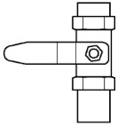

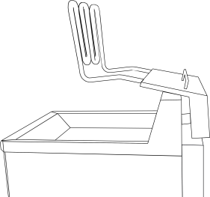


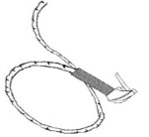
3.3 제품 청소방법
제품을 설치 후 처음 사용시 제품을 청소하고 사용하십시오.
청소할 때는 꼭 면장갑을 착용하십시오.
조작부 및 제품 후면에 물이 튀지 않게 주의하십시오.
1) 제품을 청소하기전 배전반에 설치된 제품 누전차단기(ELCB)를 OFF시켜 줍니다.
OFF
누전차단기
2) 배수밸브를 열어 줍니다.
배수밸브
배수밸브
3) 히터 끝을 양손으로 잡고 위로 들어 올리면, 히터가 회전하며 상부로 올라갑니다.
히터 회전축 쪽, 히터커버 아래에 있는 히터 고정바를 세우면 히터가 들려진 상태로 고정됩니다.
4) 청소노즐 밸브를 열고 청소노즐로 튀김솥 내부를 청소해줍니다.
청소노즐 밸브
청소노즐 밸브
청소노즐
5) 청소가 끝나면 배수밸브와 청소노즐 밸브를 잠가주시고,
배전반에 설치된 제품 누전차단기를 ON시켜 줍니다.
ON
배수밸브
청소노즐 밸브
누전차단기

Slide 14
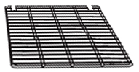
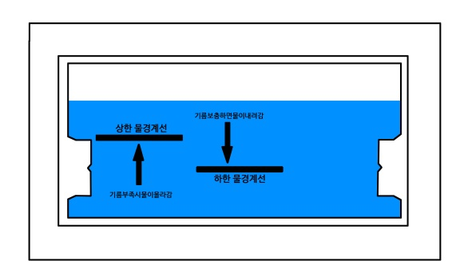
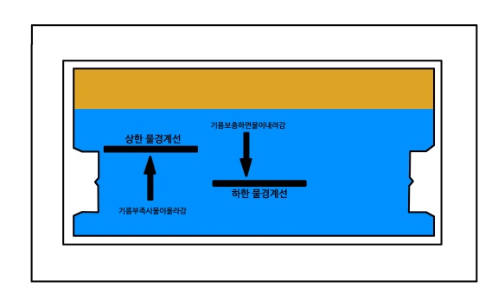
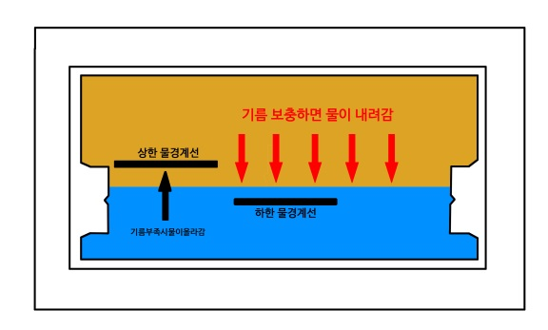
3.4 기름 넣는 방법
제품 사용시 수시로 상태창을 통해 기름량을 확인하십시오.
상태창 보는 방법(p.15)을 완전히 숙지하시고 기름이 부족하면 기름을 보충해 주십시오.
1) 튀김기 내솥에 설치하는 내솥망이 완전히 제자리에 설치되어 있는지 확인합니다.
(튀김기 내솥망 밑으로 식재료가 떨어지면 안됩니다.)
2) 튀김기 내솥의 물기를 모두 닦아주고 배수밸브를 닫아 줍니다.
배수밸브
3) 제품 조작부의 수동급수(SUPPLY) 버튼을 눌러 튀김기 내솥에 물을 받습니다.
3) 상태창을 통해 아래 그림과 같은 표시위치(상한물경계선 보다 위)까지 물을 받고 수동급수(SUPPLY) 버튼을 누릅니다.
기름이 부족하면 끓어 오릅니다 If there is not enough oil, the oil will boil over
Upper water boundary line
If you add oil, the water goes down
If there is not enough oil, the water will rise
Lower water boundary line
상태창
튀김기 내솥 전면의 턱으로 기름을 부어줍니다.(물과 기름이 최대한 덜 섞이도록)
상태창에 표시된 하한 물경계선 까지 기름이 내려가도록 기름을 채워 줍니다.
기름이 부족하면 끓어 오릅니다 If there is not enough oil, the oil will boil over
기름이 부족하면 끓어 오릅니다 If there is not enough oil, the oil will boil over
Upper water boundary line
If you add oil, the water goes down
Upper water boundary line
If you add oil, the water goes down
If there is not enough oil, the water will rise
Lower water boundary line
If there is not enough oil, the water will rise
Lower water boundary line
상태창
상태창

Slide 15
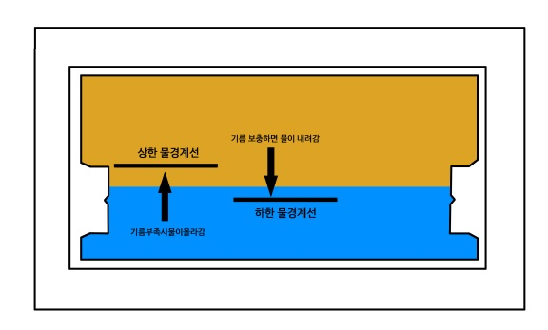
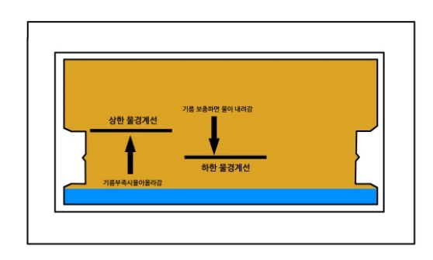
3.5 상 태 창 보는 방법
- 기름을 정량을 채웠을 시의 레벨입니다
- 온도가 튀김온도까지 상승하면 체적은(기름의 양) 늘어납니다.
하지만 레벨은 변화가 없습니다
기름이 부족하면 끓어 오릅니다 If there is not enough oil, the oil will boil over
Upper water boundary line
If you add oil, the water goes down
If there is not enough oil, the water will rise
Lower water boundary line
- 튀김 재료를 기름에 넣게 되면 튀김재료의 부피만큼 체적이 늘어나므로 레벨이 아래로 내려가는 것을 확인할 수 있습니다.
- 늘어난 부피(기름에 넣은 튀김 재료)만큼 물이 넘쳐 배출됩니다.
- 튀김 재료를 기름에서 건져내면 내솥의 기름양이 조금 줄어든 것을 확인할 수 있습니다
기름이 부족하면 끓어 오릅니다 If there is not enough oil, the oil will boil over
Upper water boundary line
If you add oil, the water goes down
If there is not enough oil, the water will rise
Lower water boundary line
- 위 반복 작업으로 인해 기름과 물이 점차 줄어듭니다.
- 줄어든 물은 4시간마다 실행되는 자동청소 기능이 동작하게 되면 부족한 물의 양이 채워집니다.
- 이때 물이 너무 부족해 히터와 근접할 경우 물이 끓어오르는 현상이 생깁니다 (반드시 기름 보충 시기를 숙지하시기 바랍니다)
기름이 부족하면 끓어 오릅니다 If there is not enough oil, the oil will boil over
Upper water boundary line
If you add oil, the water goes down
If there is not enough oil, the water will rise
Lower water boundary line

Slide 16
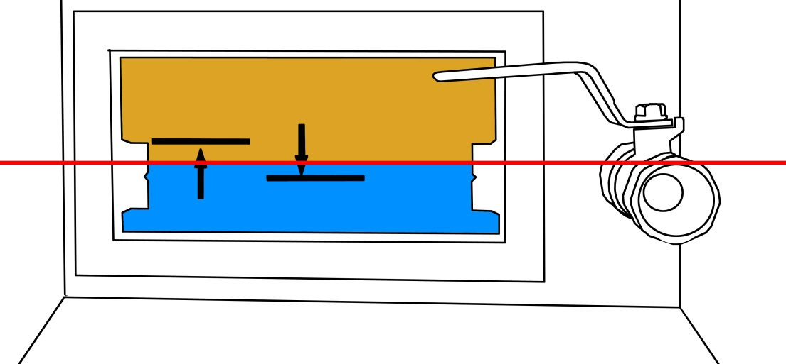
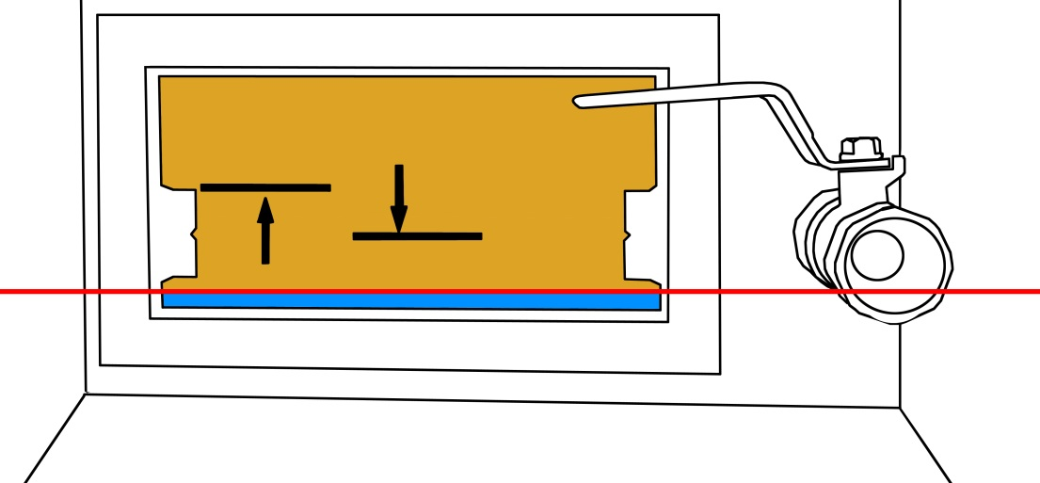
3.6 기름 빼는 방법
절대로 고온의 기름을 빼지 마십시오. 화상의 위험이 있습니다.
1) 상태창을 확인하고 배수밸브를 열어 배유밸브로 기름이 나올 수 있을 위치까지 물을 빼내줍니다.
기름이 부족하면 끓어 오릅니다 If there is not enough oil, the oil will boil over
If you add oil, the water goes down
Upper water boundary line
기름보충하면물이내려감
상한 물경계선
기름부족시 물이 올라감
하한 물경계선
Lower water boundary line
If there is not enough oil, the water will rise
기름이 부족하면 끓어 오릅니다 If there is not enough oil, the oil will boil over
If you add oil, the water goes down
Upper water boundary line
기름보충하면물이내려감
상한 물경계선
기름부족시 물이 올라감
하한 물경계선
Lower water boundary line
If there is not enough oil, the water will rise
2) 배유밸브에 배유호스를 손으로 돌려 연결합니다.
3) 기름을 받을 통에 배유호스를 꽂은 후 배유밸브를 열어 기름을 빼내줍니다.

Slide 17
3.7 기름 청소방법
기름청소 방법은 기름이 60도 이하일 때만 실시하십시오.
청소할 때는 꼭 면장갑을 착용하십시오.
조작부 및 제품 후면에 물이 튀지 않게 주의하십시오.
1) 식용유 온도가 60도 이하인 것을 확인하십시오.
2) 청소노즐 밸브를 열고 청소노즐로 튀김기 내솥 벽면의 찌꺼기들을 물을 뿌리며 닦아줍니다.
청소노즐 밸브
청소노즐 밸브
청소노즐
3) 청소노즐로 식용유에 물을 뿌리며 식용유를 물로 씻어내 줍니다.
식용유를 물로 씻어내는 과정은 1분 이내만 실시 하십시오.
4) 청소가 끝나면 청소노즐 밸브를 닫습니다.
청소노즐 밸브
5) 제품의 뚜껑을 2/3만 닫고 운전 버튼을 눌러 줍니다.
(기름청소 시 기름과 섞인 물이 증발하면서 다량의 수증기가 발생합니다. 뚜껑을 2/3만 닫아주어 수증기가 빠져 나갈 수 있도록 합니다.)

Slide 18
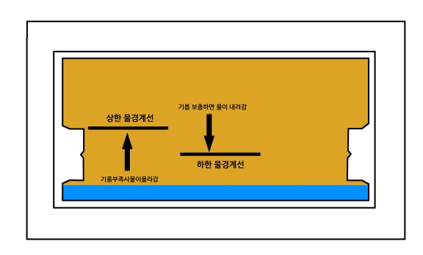
3.8 수동 찌꺼기 청소방법
본 제품은 제품 운전중에도 물이 자동 순환하여 튀김찌꺼기가 자동 청소되는 기능이 내장되어 있습니다.
‘수동 찌꺼기 청소방법’은 튀김량이 많아 튀김찌꺼기가 물속에 많은 경우에만 사용하시면 됩니다.
‘수동 찌꺼기 청소방법’은 제품 운전중(튀김작업중)에 다량의 튀김찌꺼기를 강제로 배출시키는 방법입니다.
상태창 보는 방법(p.15)을 완전히 숙지하시고 기름이 부족하면 기름을 보충해 주십시오.
1) 수동급수(SUPPLY) 버튼을 눌러 튀김기에 물을 공급해 줍니다.
상태창을 보면 물이 들어가며, 경계선이 출렁이는게 보입니다.
(수동급수를 누른 상태에서 경계선이 상한경계선 보다 올라갈 경우 기름이 부족한 것으로 기름을 보충합니다.)
기름이 부족하면 끓어 오릅니다 If there is not enough oil, the oil will boil over
Upper water boundary line
If you add oil, the water goes down
If there is not enough oil, the water will rise
Lower water boundary line
상태창
3) 물이 들어가는 상태에서 배수밸브를 열고, 물과 기름의 경계선이 상태창 하단에 도달하면 배수밸브를 닫아줍니다.
기름이 부족하면 끓어 오릅니다 If there is not enough oil, the oil will boil over
Upper water boundary line
If you add oil, the water goes down
배수밸브
If there is not enough oil, the water will rise
Lower water boundary line
배수밸브
상태창
4) 물이 다시 차오르고, 경계선이 원위치로 도달하면 ‘순서 3번’을 2~3회 반복 합니다.
5) 수동 찌꺼기 청소가 끝나면 배수밸브를 닫고 수동급수(SUPPLY) 버튼을 눌러 수동급수를 멈춰줍니다.
배수밸브

Slide 19
3.9 사용방법에 관한 유의사항( 추운지방참고)
1) 다시 한번 더 확인하십시오.
가. 사용설명서의 사용방법을 완전히 숙지 후 사용하십시오.
나. 사용전 상태창을 통해 적정량의 기름이 채워져 있는지 확인하십시오.
2) 제품을 사용하지 않을 경우
가. 장시간 사용하지 않을 경우에는 기름의 산화방지를 위하여 정지버튼을 눌러주십시오.
나. 장기간 사용하지 않을 경우에는 기름과 물을 모두 빼시고 제품을 깨끗이 청소 후 누전차단기(ELCB)를 꺼주십시오.
※ 하루 일과를 마치고 퇴근하실 때에는 정지 버튼만 누른 후 퇴근해 주십시오.
3) 겨울에는 동파에 주위하세요,
가. 실외 -3도이하 사용시 상하수 배관의 보온을 하셔야 합니다,
나 . 장시간 사용하지 않을시 배관내 물을 제거해서 보관 하시기 바랍니다.
[튀김요리 적정온도표]
요리명 | 적정온도 ( ℃ ) | 요리명 | 적정온도 ( ℃ )
닭, 오리 | 160~180 ℃ | 돈까스 | 150 ~ 170 ℃
도너츠 | 180 ℃ | 고로케 | 180 ℃
감자, 고구마 | 160 ~ 180 ℃ | 어묵, 육류 | 180 ℃
튀김요리 적정온도표는 일례로서 기준이 되나, 가장 알맞은 온도가 아니기 때문에 사용자가 직접 조리하면서 기준을 잡으셔야 합니다.

Slide 20
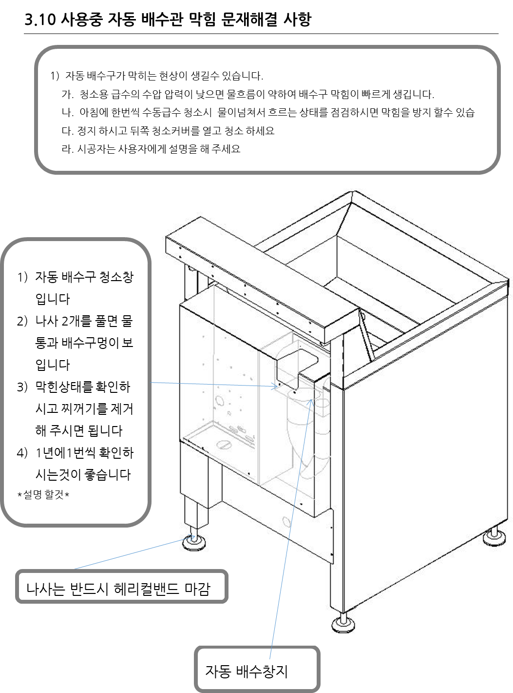

Slide 21
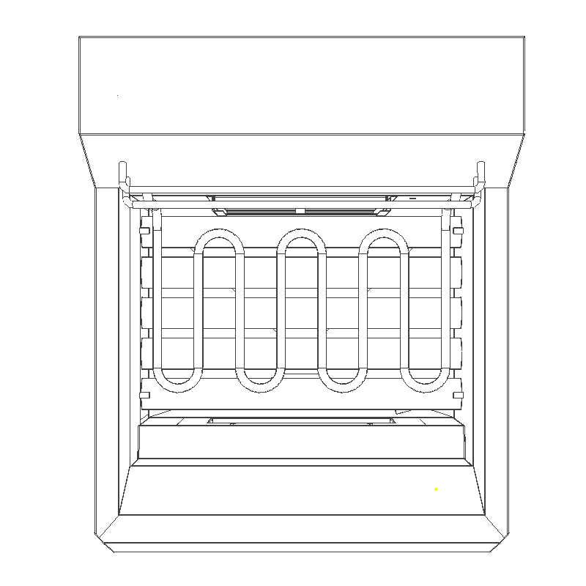
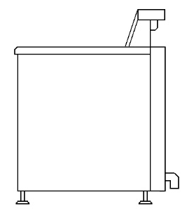
4. 제품규격
4.1 SY-6000 시리즈 제품 외관도
제품의 외관 및 규격 등은 품질개선을 위해 사전에 통보 없이 변경될 수 있습니다.
495
722
495
772
970
1020
770
50~110
조정가능
단위: mm

Slide 22
4.2 SY-9000 시리즈 제품 외관도
제품의 외관 및 규격 등은 품질개선을 위해 사전에 통보 없이 변경될 수 있습니다.
600
722
600
772
970
1020
770
50~110
조정가능
단위: mm

Slide 23
4.3 제품제원
제품의 외관 및 규격 등은 품질개선을 위해 사전에 통보 없이 변경될 수 있습니다.
모델명 | SY-6000 / 6100 / 6200 | SY-9000 / 9100 / 9200
제품 크기 (W*D*H) ( 내 경 ) | 495 x 722 x 970(1020) ㎜ ( 400 X 385 x 110 ) | 600 x 722 x 970(1020) ㎜ ( 510 x 385 x 110 )
기름 정량 | 30 ℓ | 40 ℓ
사용 가능 튀김바스켓 개수 | 2개 | 3개
작업 능력 (생닭기준) | 12 마리 / 1H | 18 마리 / 1H
소비 전력 | 6 ㎾ | 9 ㎾
전원 | 단상 AC 220 ∼ 240 V
온도 조절범위 | 80 ~ 199 ℃
재질 | Stainless 304
제조사 | 주식회사 삼양이엠씨
제조국 | 대한민국

Slide 24
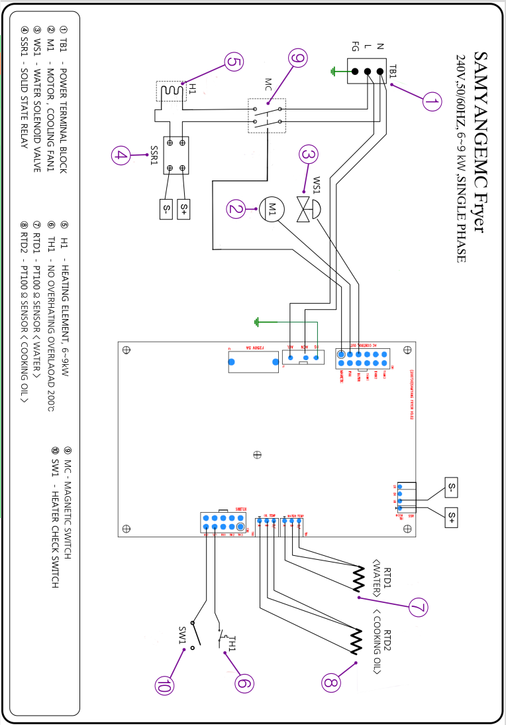
4.4 전기 배선도

Slide 25
4.5 문제해결
스마트프라이어 기본기능 ( 260108 )
기본 설정값들
 | 최소 | 최대 | 기본값
자동급수 지연시간 | 1시간 | 5시간 | 2시간 | 자동급수기능
자동급수시간 | 60초 | 300초 | 60초 | 자동급수기능
오일온도설정값 | 100도 | 200도 | 130도 | 인증용은 최대 180
물온도설정값 | 30도 | 50도 | 40도 | 자동급수기능
타이머 설정값 | 30초 | 900초 | 180초
오일 대기온도 | 130도고정
오일 온도보정값 | -25도 | +25도 | 0도
수동급수 | 급수버튼누르면 작동, 한번더누르면 정지, 최대5분간 작동후 정지
에러코드 별 종류 ( 에러 발생시 전원을 OFF후 재시작 하여야 함 )
E-1 | 안전스위치 작동
E-2 | 오일 온도센서 없음 또는 220도이상
E-3 | 오일온도가 설정온도보다 10도이상 높음. ( 10분간 )
E-5 | 물온도 센서 없음 또는60도이상
E-6 | 물온도가 55도이상 , 화씨는 131F 이상
특수 설정 방법
오일온도보정 | 오일 UP KEY + 오일 DOWN + 타이머 START
물온도보정 | 물 UP KEY + 물 DOWN + 타이머 START
자동급수 시간설정 | 물 UP KEY + 물 DOWN + 자동스위치 + 수동급수 스위치 + 타이머 START
 | 오일온도 표시창에 자동급수 지연 시간 설정 ( 1시간~5시간)
 | 물온도표시창에 자동급수시간 설정(60초~300초 )
타이머는 최대 900초
홈플러스 설정방법 | 홈플러스는 시작 하면 5분간 물이 공급되는것임. ( 타이머표시 창에 22 표시 )
오일온도보정 과 같은 설정 | 오일 UP KEY + 오일 DOWN + 타이머 START
 | 타이머 START 버튼을 누르면 타이머표시창에 11 또는 22 가 표시됨.
 | 타이머표시창에 11 이면 시작시 물공급안하고 , 22 이면 시작시 5분간 물공급을함.
미국식 화씨 온도 설정 | 섭씨 / 화씨 변환 ( 물온도표시 창에 FF 표시 )
오일온도보정 과 같은 설정 | 오일 UP KEY + 오일 DOWN + 타이머 START
 | 타이머 선택 버튼을 누르면 물온도 표시창에 CC ( 섭씨 ) 또는 FF ( 화씨 ) 가 표시됨.
공장 설정 방법 | ( 캘리브레이터로 온도 보정 )
오일온도보정 | 대기 + 자동스위치 + 수동급수 스위치 + 타이머 선택
오일 UP 또는 오일 DOWN | 오일보정 => o_0 : 오일 0도 , o_1 : 오일 100도 , o_2 : 오일 200도 , o_3 : 오일 300도
( 8개를 선택함 ) | 물 보정 => u_0 : 물 0도 , u_1 : 물 100도 , u_2 : 물 200도 , u_3 : 물 300도
오일 온도센서 커넥터에 캘리브레이터 출력 연결한후 o_0 일때 캘리브레이터 0도 후 타이머START 누름, o_1 일때 캘리브레이터 100도 후 타이머START 누름 , o_2 일때 캘리브레이터 200도 후 타이머START 누름 , o_3 일때 캘리브레이터 300도 후 타이머START 누름
물 온도센서로 변경한후 동일하게 설정함. 8개모두 설정되면 운전버튼을 누름 ==> 영구 메모리에 저장함. ==> 이후 튜닝된온도 표시

Slide 26
4.6 작업전 기본으로 숙지 해야할 수칙
증상 | 원인 | 해결방법
작업 중 갑자기…. 물이 끓어 오릅니다 | 기름 부족 시 : 발생이유 : 4시간마다 한번씩 청소 타이머에 의해 자동 급수될 시, 기름이 부족하면 작업 중에도,물이 상한 레벨로 상승하면서, 히터에 물이 근접하여 물이 끓어오름이 발생함, | 1.전원을 정지하고 안정 될 때 까지 기다려 주세요, 2. 수동 급수로 물이 배수로로 흘러 나올 때 까지 충분히 공급하고 상태창의 수위 레벨을 확인합니다, 그리고 상태창의 하한 레벨까지 기름을 보충합니다 3. 작업량에 따른 기름 소모량을 파악하여 표준 보충 량 과 보충시간을 정하여 작업자에게 작업표준 교육 필요,
갑자기 기계내부에서 물이 누수 현상이 발생 | 하수도 막힘 : 하수도가 막힌 상태에서 자동 및 수동 급수가 진행될 시 기름이 넘치는 것을 방지하기 위하여 배관 중간 부분에 기름 상한레벨 위치에 있는 안전 홀을 통하여 물이 배출되는 현상 | 1.하수도가 막힌 상태를 배관청소 하여 막힌 부분을 뚫어 주시면 됩니다(P. 20)
히터에 이물질이 붙어 서 타는 현상 | 1.식용유의 불완전성 2.식자재의과다투입 3.표시된 온도보다 실제온도가 높을 시 4.자동청소기능 열할의 불안정 | 1.저질식용유 사용시 생길 수 있습니다 2. 무리하게 가루분을 투입 시 생길 수 있습니다 3.다른 온도계를 이용하여 표시된 온도 차이를 확인 후 온도 보정을 합니다(특수설정참고) 4. 4시간 중 5분만 물이 공급되면서 청소기능을 합니다 나머지 3시간 55분은 찌꺼기가 그냥 쌓여 있습니다 작업량이 많으면 수동으로 찌꺼기를 배출해주셔야 합니다 (사용설명서 3-9 참고)
히터 관리 | 히터에 거친 수세미로 무리하게 닦지 마세요 | 청소 시 챙겨야 합니다 1.부드러운 수세미 2.면장갑 착용 후 작업 3.전기 장치에 물이 침투하지 않게 하기

Slide 27
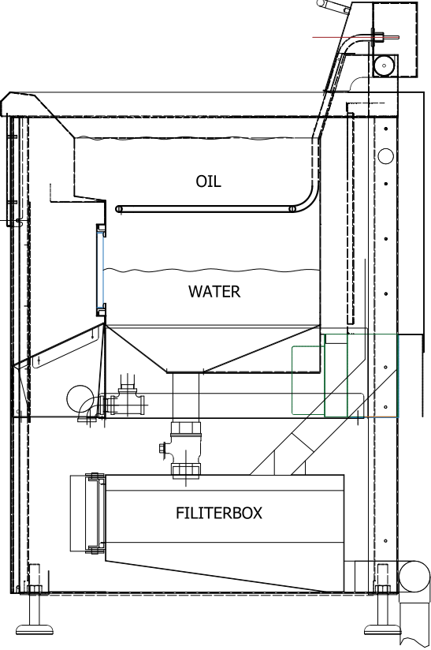
. sy-4100/6100/9100 설치방법(필터박스부착형)
단위: mm
설치시:조절자를 이용 수평을 잡아주세요
50
벽면
전원 단자박스
급수 연결관15A
필터박스 고정형
배수 연결관나사식 조임
높이조절후 나사부분 반드시
헤리컬밴드를 감아주세요
하수관30A
1) 누전차단기에서 제품 설치장소까지 전선을 준비해 주십시오.
제품마다 접지선을 별도로 빼주십시오.(필수)
SY-4100 : 단상 220V 4kw로 20A 누전차단기(ELCB), 2.5SQ x 2p 전선,접지선필수
SY-6100 : 단상 220V 6kw로 30A 누전차단기(ELCB), 6SQ x 2p 전선, 접지선 필수
SY-9100 : 단상 240V 9kw로 50A 누전차단기(ELCB), 10SQ x 2P 전선, 접지선 필수
(삼상옵션 380v 9kw는 30A누전차단기에서 4SQX 4P전선.접지선필수) 2) 급수 연결관을 제품 설치장소 1m 이내에 15A 볼 밸브로 준비해 주십시오
3) 하수관을 제품 설치장소 1m 이내에 50A 이상으로 준비해 주십시오.
하수관에 물이 잘 빠지는지 꼭 확인 하십시오.
4) 배수 연결관은 싱크호스 38ø x 1m로 제공 됩니다.
5) 제품의 뒷면이 벽면과 50~100mm 이상이 되도록 이격거리를 확보하십시오
6) 제품 주변으로 다른 열기구를 설치하실 때는 100mm 이상으로 이격거리를 확보하십시오.

Slide 28
6. A/S 약관(국내 판매자 항목)
 | 보증기간 이내 | 보증기간 이후
제품사용설명서의 내용에 따라 정상적인 사용중 발생한 고장 | 무상수리 | 유상수리
소비자의 부주의 또는 과실로 인한 고장 제품사용설명서 내용 미숙지로 인한 고장 외부 물리적 충격으로 인한 고장 건물의 과전류로 인한 고장 제품 이전 설치시 설치기준을 따르지 않아 발생한 고장 | 유상수리 | 유상수리
제품고장이 아닌 경우 | 출장비 청구 | 출장비 청구
그 밖의 경우 천재지변(수해, 낙뢰, 화재, 지진 등)으로 발생한 고장 소모성 부품의 수명이 다한 경우 본사 A/S기사 외에 제품을 분해, 변경, 수리하여 발생한 고장 본사에서 제공하는 구성품, 별매품 외에 다른 제품을 사용하다 발생한 고장 중고제품 영업일, 영업시간 외에 A/S의 경우 | 유상수리 | 유상수리
제품 보증기간은 제품 설치일로부터 1년입니다. 제품 사용전 제품사용설명서를 모두 숙지하시고 사용하시기 바랍니다. 본사 제품은 국내 전용 제품으로 대한민국에서 사용한 경우만 제품품질을 보장받으실 수 있습니다. 해외지역에서 사용하다 발생하는 사고 및 제품수리는 본사에서 책임지지 않습니다. A/S는 회사 대표번호로 접수하시기 바랍니다. 1577-7862 제품사용설명서는 본사 홈페이지에서 확인 가능합니다 www.samyangemc.com

